Slide 1
グラフ構造を用いて欠損値 補完を行うネットワークの 半教師あり学習
村田研究室
20M31190
吉川純平
Notes:
[]と題しまして村田研究室修士２年の吉川純平の発表を始めます。

Slide 2
目次
グラフデータと既存手法
欠損値を含むグラフ
提案手法
GCNを拡張し、GCN_neighbor、GCN_recursiveを提案
実験
ノード分類とリンク予測の2つのタスクでの実験
結論と今後の課題
Notes:
発表の概要について説明します
今回の研究では欠損値を含むグラフについて扱います。
そのため、第１章でグラフデータについて、
第二章で欠損値を含むグラフについて説明します。
第３章以降で提案手法、実験、結論という順で発表します。

Slide 3
目次
グラフデータと既存手法
欠損値を含むグラフ
提案手法
GCNを拡張し、GCN_neighbor、GCN_recursiveを提案
実験
ノード分類とリンク予測の2つのタスクでの実験
結論と今後の課題
Notes:
では最初の章としてグラフデータについて説明します。

Slide 4
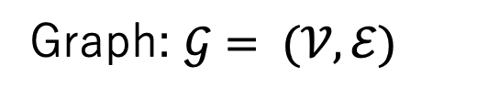
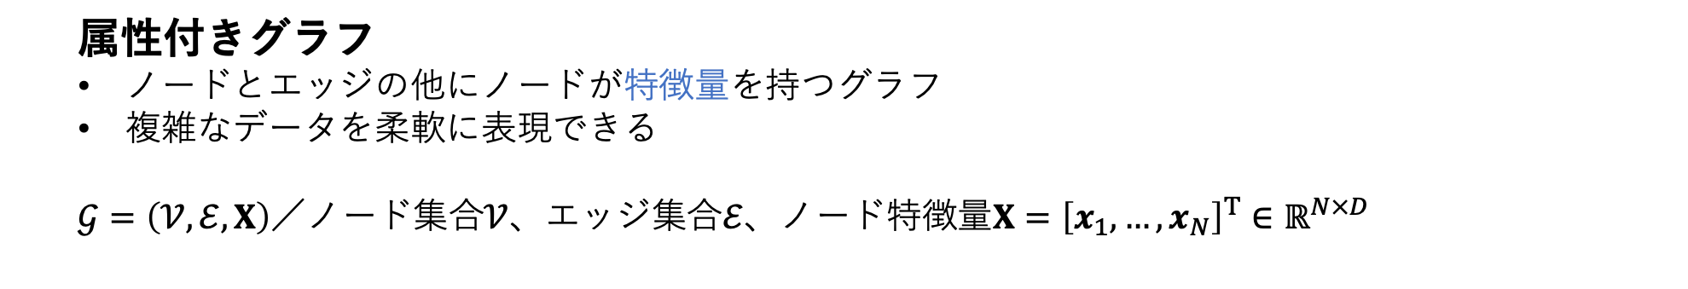
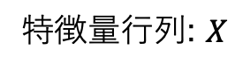
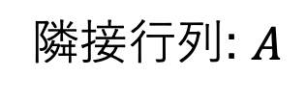
属性付きグラフ(1/2)
属性付きグラフ
ノードとエッジの他にノードが特徴量を持つグラフ
複雑なデータを柔軟に表現できる
$𝒢=\left(𝒱,ℰ,X\right)／$ノード集合$𝒱$、エッジ集合$ℰ$、ノード特徴量$X={\left[x_{1},…, x_{N}\right]}^{T}∈ℝ^{N×D}$
Graph: $𝒢= (𝒱,ℰ)$
隣接行列: $A$
特徴量行列: $X$
 | a | b | c | d | e | f
a | 0 | 0 | 0 | 1 | 0 | 0
b | 0 | 0 | 1 | 0 | 1 | 0
c | 0 | 1 | 0 | 0 | 1 | 0
d | 1 | 0 | 0 | 0 | 1 | 0
e | 0 | 1 | 1 | 1 | 0 | 0
f | 0 | 0 | 0 | 0 | 0 | 0
a
b
c
d
e
f
属性付きグラフの例
Notes:
まず今回の研究で扱う[]について説明します。
属性付きグラフは[]であり、[]できます
グラフGをノード集合V、エッジ集合E、ノード特徴量Xを用いて表せます。
下の図では属性付きグラフの例を示しています。
左図ではノード数6、エッジ数5、ノード毎の特徴量数が4のケースを表しています。
左図のグラフは右図のように隣接行列Aと特徴量行列Xを用いて表すことができます。
エッジに方向や重みがない向こう重みなしグラフでは、隣接行列でノード間にエッジがあれば1をそうでなければ0を用いることで表現することができます。

Slide 5
属性付きグラフ(2/2)
属性付きグラフの適用例
属性付きグラフのタスク例
 | ノード | エッジ | 特徴量
SNS | ユーザ | フォロー関係 | ユーザの属性
分子構造 | 原子 | 原子間の結合 | 原子の種類
WWW | Webページ | ハイパーリンク | ページの内容
(1)ノード分類
(2)リンク予測
(3)クラスタリング
(4)グラフ分類
本研究で行う
Notes:
属性付きグラフを用いることで実世界上の様々な情報を表すことができます。
[]ではノード間を[]、エッジ間を[]、特徴量を[]として表すことができます。
[]
次のページでは本研究で扱う[][]について紹介します。

Slide 6
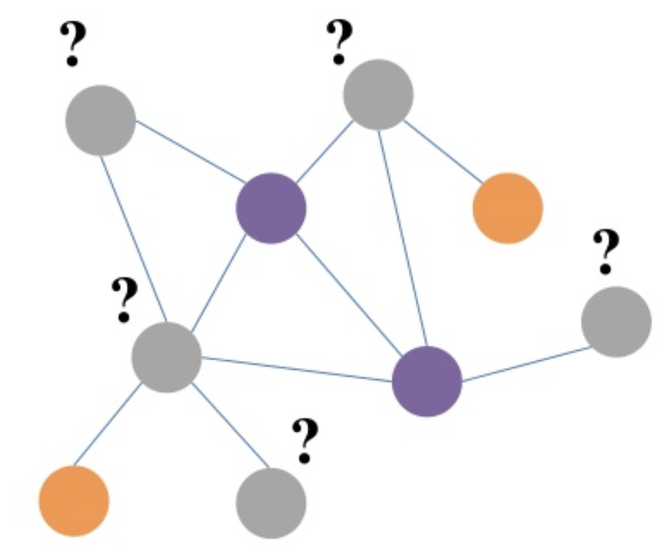
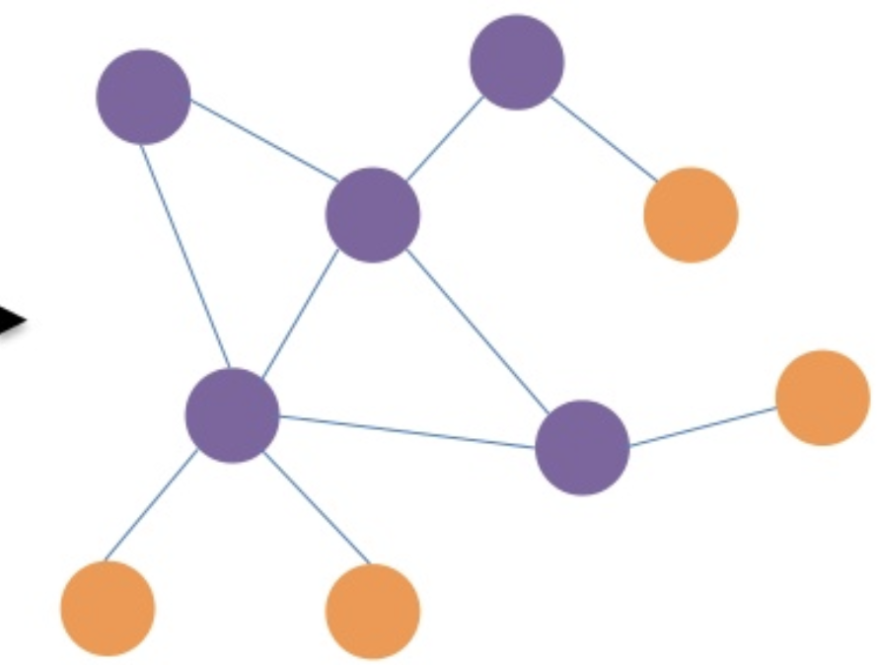
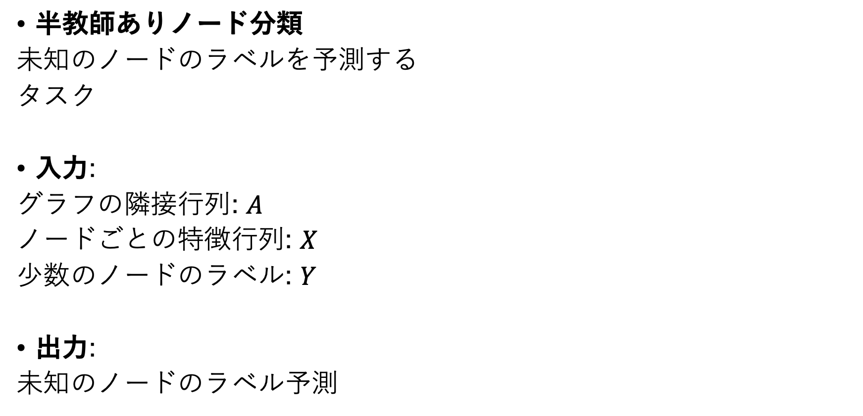
グラフのタスク | (1)半教師ありノード分類
半教師ありノード分類
未知のノードのラベルを予測する
タスク
入力:
グラフの隣接行列: $A$
ノードごとの特徴行列: $X$
少数のノードのラベル: $Y$
出力:
未知のノードのラベル予測
応用例
WWW／webページトピック内容の予測
PPI／タンパク質機能の予測
Notes:
次にグラフ構造を用いたタスクの１つである[]
[]
入力として、[]、出力として[]タスクです。
右上の図では[]の例を示しています。
この例ではノードの一部のラベルが紫かオレンジ色で与えられており、残りのラベルの与えられていないノードを予測しています。
[]

Slide 7
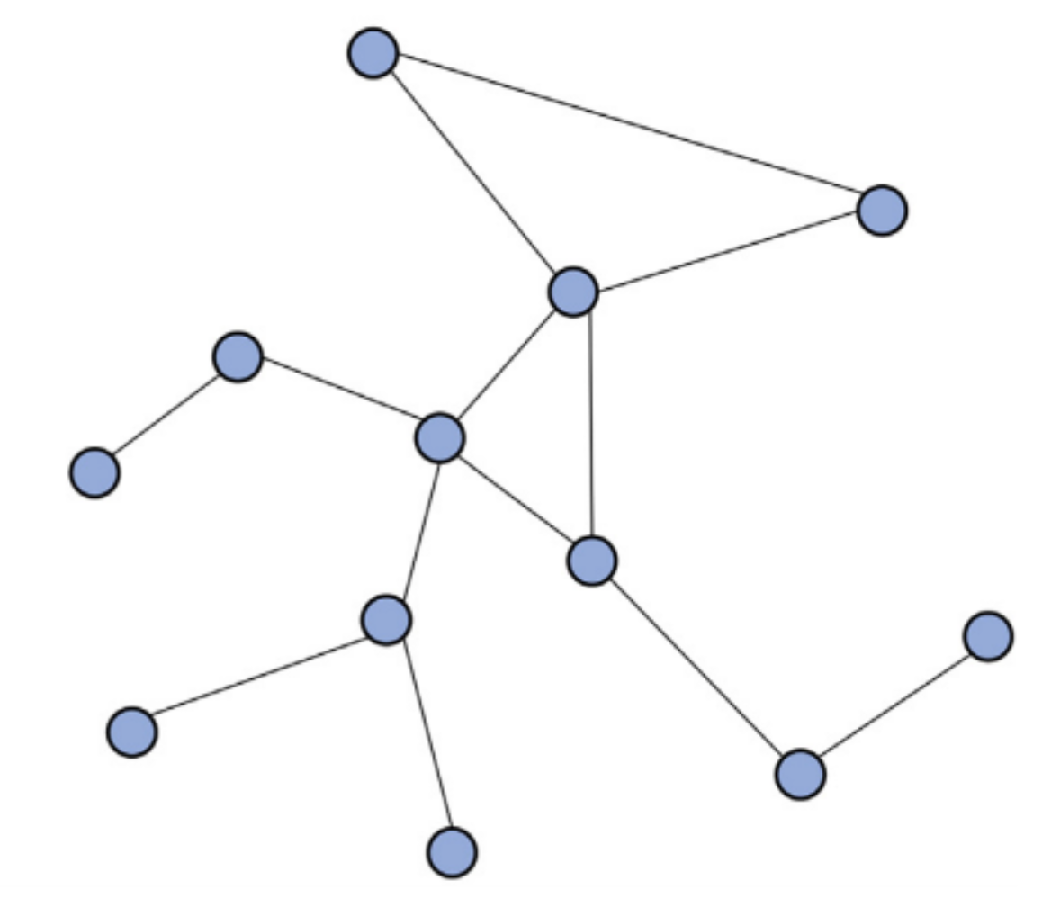
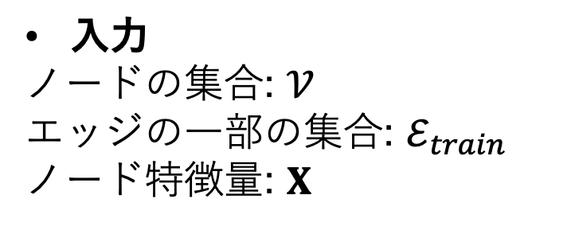
グラフのタスク | (2)リンク予測
?
リンク予測
未知のエッジのラベルを予測する
タスク
?
入力
ノードの集合: $𝒱$
エッジの一部の集合: $ℰ_{train}$
ノード特徴量: $X$
応用例
SNS／新たにつながるユーザの予測
通販／商品レコメンド
出力
エッジ集合
Notes:
グラフ構造を用いたタスクの１つである[]
[]
右上の図ではリンク予測の例を示しています。
この例では赤線でつながっている2つのノードにエッジが存在するかを予測しています。

Slide 8
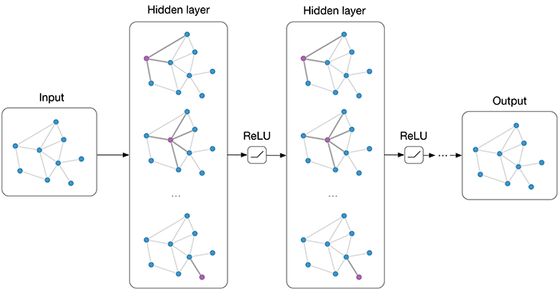
タスクへの解法 | GNN
GNN(Graph Neural Network)
グラフにNeural Networkを適用させたモデルの総称
ノードごとの特徴量をグラフ構造を用いて学習
MLPのように層を重ねて学習するモデル
Notes:
先ほど述べたノード分類やリンク予測をする手法の１つである[]
この手法は[]
[]
[]
下の図では2層のGNNを用いたフレームワークの例を示しています。

Slide 9
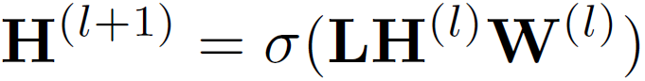
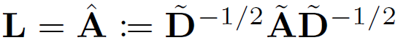
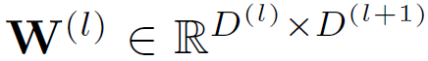
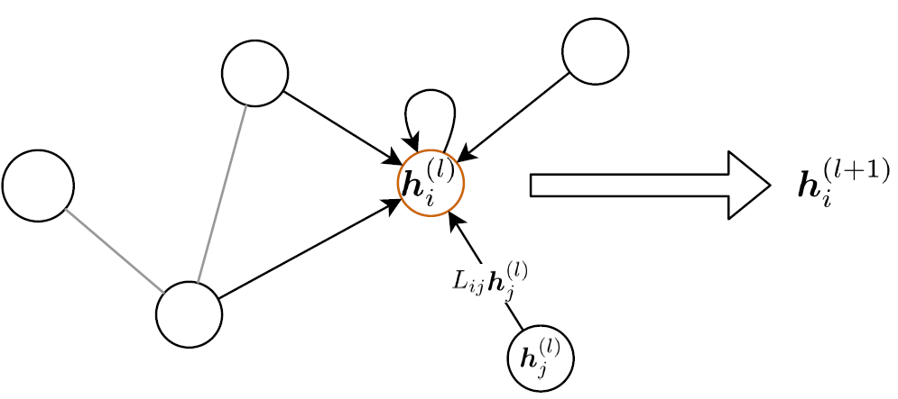
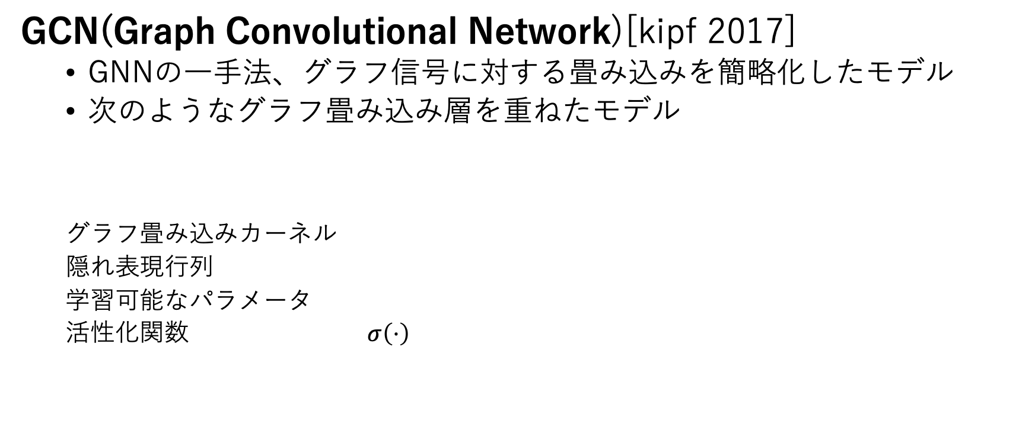
タスクへの解法 | GCN
GCN(Graph Convolutional Network)[kipf 2017]
GNNの一手法、グラフ信号に対する畳み込みを簡略化したモデル
次のようなグラフ畳み込み層を重ねたモデル
グラフ畳み込みカーネル
隠れ表現行列
学習可能なパラメータ
活性化関数 $σ\left(⋅\right)$
・ ・ ・(1)
✅グラフ分析における様々なタスクで優れた精度を達成
❌欠損値を含むグラフを直接扱うことが難しい
本研究で解決したい
Notes:
次にGNNの１つである[]について紹介します。
GCNはグラフ信号に対する畳み込みを簡略化したモデルです。
[],[],[],[]を用いるとGCN１層で(1)のような式で表すことができます。
この手法は[]の一方[]ことが知られています。
本研究ではその問題を解決する手法を提案します。

Slide 10
目次
グラフデータと既存手法
欠損値を含むグラフ
提案手法
GCNを拡張し、GCN_neighbor、GCN_recursiveを提案
実験
ノード分類とリンク予測の2つのタスクでの実験
結論と今後の課題
Notes:
次の章では欠損値を含むグラフについて説明します。

Slide 11
欠損値データ
実世界において、欠損値を含むデータは多く存在する。
例: 人的ミス、センサーのエラー、非公開情報を含むデータ、ビッグデータ
欠損値を含むデータ
例: ユーザー情報のデータ
グラフにおいても特徴量の欠損は起こりうる
?
?
?
a
b
c
ID | 給料 | 住所 | 年齢
1 | 500万 | 東京都 | 30
2 | 400万 | ？ | 45
3 | ? | 北海道 | 28
?
?
d
e
f
欠損データを扱う手法を提案する
例:SNS上のユーザー情報
Notes:
まず[]
[],[]だけではなく
年齢、住所、年収などの非公開にされる情報を含むデータや、
TwitterやFacebookなどのSNSのような億単位のユーザ利用者がおり、全データを集めることが困難なビッグデータなどがある。
左の表では欠損値を含むデータの例を示しています。
この表では[]
またグラフにおいても特徴量の欠損は起こることがあります。
ノードをユーザー、特徴量をユーザー情報とすることで右の図のような欠損値を含むグラフデータを得ることがあります。
本研究での提案手法としてグラフ上での欠損データを扱う手法を提案します。

Slide 12
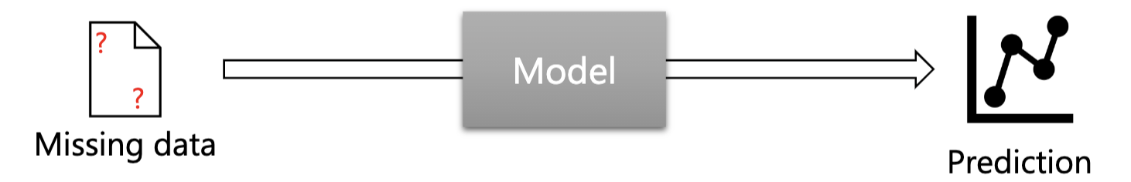
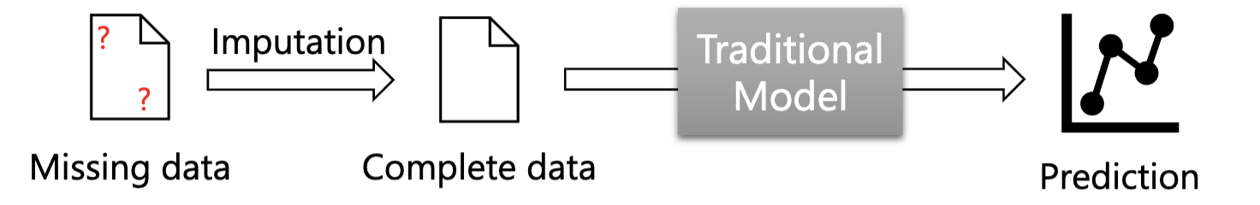
欠損値へのアプローチ
(1) 直接学習する方法
欠損データを変形せずそのまま用いて学習する
✅情報量を減らさずに学習することができる
❌直接的に既存の機械学習手法を適用しづらい問題がある
(2) 完全データに変形する方法
欠損データを完全データに変形し、既存の機械学習モデルを適用して学習する
✅既存の機械学習手法を用いることができる
❌学習のための情報量が減る可能性が高い
Notes:
次に欠損データを用いた学習について説明します。
[]は2つに分類できます。
[]

Slide 13
完全データの作成方法
Col1 | Col2 | Col3
1 | b | T
2 | NA | T
3 | b | T
4 | b | NA
5 | a | F
(1)リストワイズ除去
欠損値を含む行の情報を削除する方法
✅正しい情報のみで学習できる
❌情報量が大きく減ってしまう
(2)欠損値補完
欠損値を定数で補完する方法
✅全ての観測値の情報を用いることができる
❌欠損値を誤った値で補完する可能性がある
観測値
欠損値
不完全データ
Col1 | Col2 | Col3
1 | b | T
X₂₁ | X₂₂ | X₂₃
3 | b | T
4 | b | X₄₃
5 | a | F
Col1 | Col2 | Col3
1 | b | T
3 | b | T
5 | a | F
本研究ではグラフ構造を用いて欠損値補完する方法を提案する
(1)リストワイズ除去
(2)欠損値補完
Notes:
次に欠損値データから完全データを作成する方法について説明します。
その方法は主に2つのアプローチがあります。

Slide 14
目次
グラフデータと既存手法
欠損値を含むグラフ
提案手法
GCNを拡張し、GCN_neighbor、GCN_recursiveを提案
実験
ノード分類とリンク予測の2つのタスクでの実験
結論と今後の課題
Notes:
[]で提案手法について述べます。

Slide 15
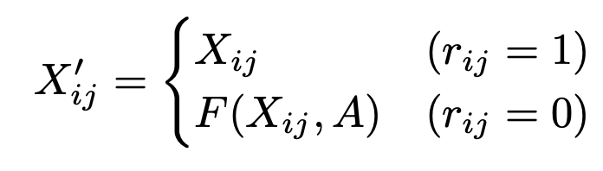
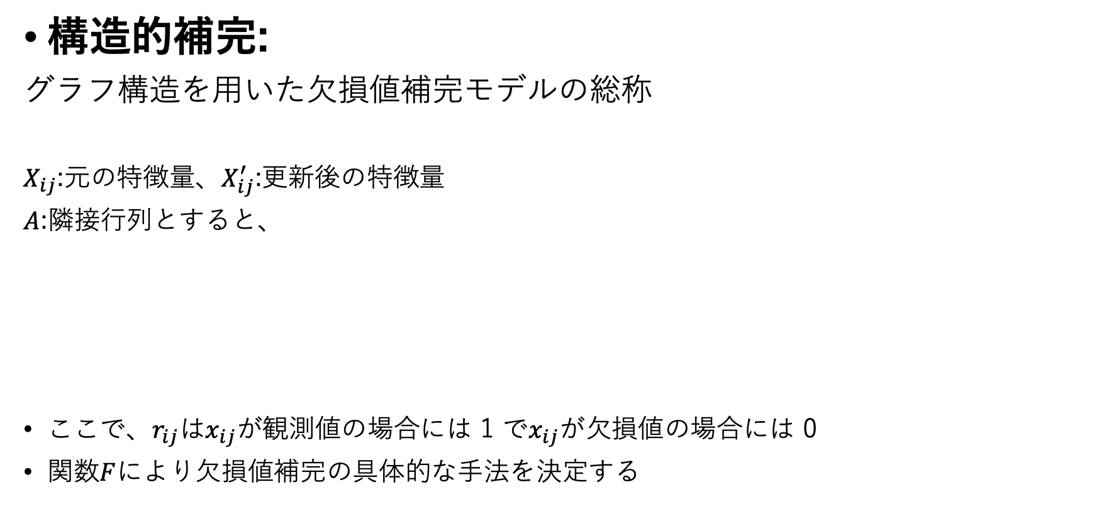
提案手法 | 構造的補完
構造的補完:
グラフ構造を用いた欠損値補完モデルの総称
$X_{ij}$:元の特徴量、$X_{ij}^{′}$:更新後の特徴量
$A$:隣接行列とすると、
ここで、$r_{ij}$は$x_{ij}$が観測値の場合には 1 で$x_{ij}$が欠損値の場合には 0
関数$F$により欠損値補完の具体的な手法を決定する
1
2
1
2
欠損値
?
?
?
?
?
?
4
?
4
構造的補完
3
?
3
欠損値
5
5
Notes:
まず提案手法で用いる構造的補完について説明します。
[]
右の図では構造的補完の例を示しています。
この例ではノード1,2,5の特徴量が与えられていて、ノード3とノード4の全ての特徴量が欠損しているケースです。
このグラフに構造的補完を適用することで、全てのノードの特徴量の欠損値を補完したデータを得ることができます。
[たくさん]

Slide 16
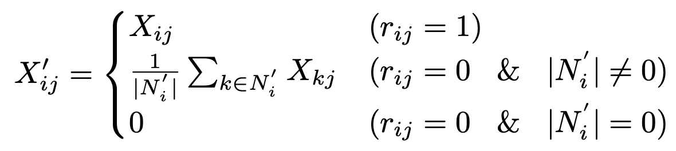
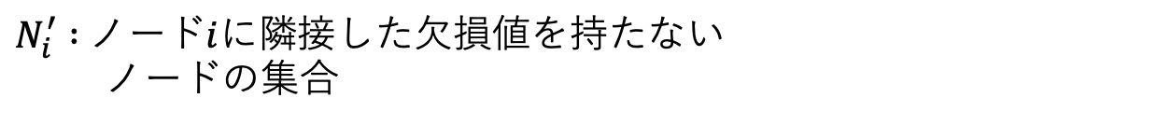
提案手法 | 近隣平均補完
近隣平均補完
欠損値を欠損していない近隣ノードの特徴量の平均値で補完するアプローチ
式
強みと弱み
1
2
?
?
?
$N_{i}^{′} :$ノード$i$に隣接した欠損値を持たない
ノードの集合
?
?
?
?
4
3
?
5
✅ 近隣ノードを用いて欠損値補完しているのでGNNを用いやすい
❌ 欠損率が高い場合、近隣ノード全てが欠損値を持つ場合がある
Notes:
次に構造的補完の１つである近隣平均補完について説明します。
[]であり、以下の式で表されます。
右図の欠損値をもつグラフに近隣平均補完を適用するケースを示しています。
ノード4の特徴量は欠損していない近隣ノードの特徴量の平均つまりノード1,2,5の平均により補完されます。
同様にノード3の特徴量はノード1のみの平均値、つまりノード1と等しい値によって補完されます。[]

Slide 17
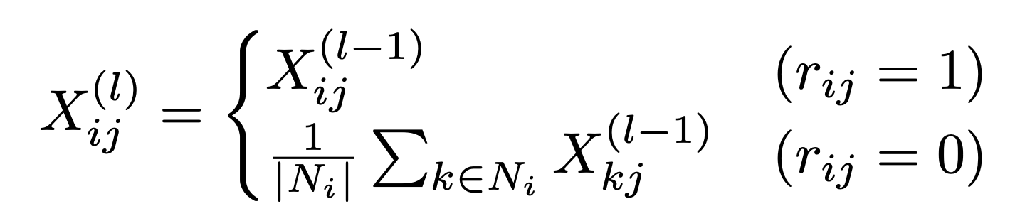
提案手法 | 近隣再帰補完
近隣再帰補完 :欠損値を近隣ノードを用いて再帰的に更新し補完するアプローチ
同様の補完を
繰り返す
1
2
1
2
1
2
?
?
※1
※2
?
?
?
0
?
?
?
0
0
?
?
?
?
4
0
0
4
?
?
4
3
?
0
3
0
近隣の特徴量で補完
3
?
0埋め
0
5
5
5
※1: 欠損値を0埋め
※2: 欠損していたノードのみを再帰的に、そのノードと近隣ノードの平均 の特徴量を更新する
Notes:
次に、近隣平均補完の弱みを改善した近隣再帰補完について説明します。
[]
中央の図では近隣再帰補完の例を示しています。
まず、矢印1で欠損している特徴量を全て0で埋めます。
それから矢印2で[]という作業を行っています。
図ではノード3の特徴量はノード1,3,4の平均、ノード4の特徴量はノード1,2,3,4,5の特徴量の平均により補完しています。
この矢印2の操作を特徴量が収束するまで繰り返すことで欠損値を補完するアプローチです。

Slide 18
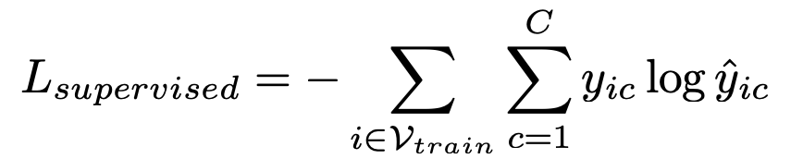
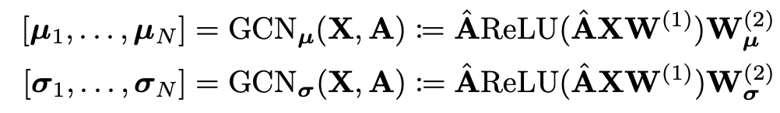
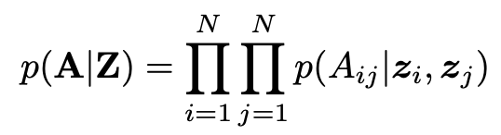
提案手法 | 用いる機械学習手法
半教師ありノード分類
2層のGCN を用いる ->
ラベルに基づく損失
を利用し勾配降下法で最適化 ->
リンク予測
エンコーダに2層GCN、デコーダに内積を用いたVGAE(Variational Graph Auto Encoder)を用いた
エンコーダ
デコーダ
損失関数
Notes:
ここまでの補完手法をもとに、半教師ありノード分類とリンク予測のタスクを行うモデルを定義します。
ノード分類では2層GCNを用い、学習でラベルに基づく損失をもとに勾配効果法で最適化をします。
リンク予測にはエンコーダに2層GCN、デコーダに内積を用いるVariational graph auto encoderを用いました。
また損失関数はエッジに基づいて学習を行う関数として定義しました。

Slide 19
提案手法 | モデル定義
(1)GCN_neighbor
GCN
ノード分類
?
?
?
?
?
?
近隣平均
補完
?
?
リンク予測
VGAE
(2)GCN_recursive
GCN
ノード分類
?
?
?
?
?
?
近隣再帰
補完
リンク予測
?
?
VGAE
Notes:
次に2つの提案手法について説明します。
[]は[]をして欠損値補完をし、欠損値を含むデータを完全データに変形した後にノード分類のタスクではGCNを用い、リンク予測ではVGAEを用いるモデルとします。
[]は[]をして欠損値補完をし、欠損値を含むデータを完全データに変形した後にノード分類のタスクではGCNを用い、リンク予測ではVGAEを用いるモデルとします。

Slide 20
目次
グラフデータと既存手法
欠損値を含むグラフ
提案手法
GCNを拡張し、GCN_neighbor、GCN_recursiveを提案
実験
ノード分類とリンク予測の2つのタスクでの実験
結論と今後の課題
Notes:
次の章では実際に行った[]と[]の実験について述べます。

Slide 21
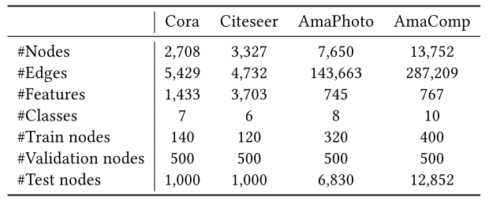
実験設定 | データセット、手法
データセット
引用ネットワーク(Cora, Citeseer)
ノード：論文
エッジ：引用リンク
特徴量：文書のBag-of-Words
共購買ネットワーク(Amaphoto, Amacomp)
ノード：商品
エッジ：頻繁に共購買される商品ペア
特徴量：商品レビューのBoW
比較手法
代入法 + 2-layer GCN
古典的手法
Mean
機械学習手法
k-NN
行列補完
Matrix Factorization
SoftImpute
深層学習手法
VAE, GAIN, GINN
直接法 + 2-layer GCN
GCN_{mf}[Taguchi 2021]
提案手法
GCN_recursive:
再帰回数:32
Notes:
ここから実験の説明に入ります。
データセットは4種類を用いました。
これらのデータセットはベースラインとして頻繁に用いられています。
Cora,Citeseerは[]を用いた引用ネットワークです。
Amaphoto,Amacompは[]を用いた共購買ネットワークです。
比較手法は、代入法を用いて補完したデータを学習する既存の方法と直接学習する手法を用いました。
代入法は以下の7つの手法を用いました
[]
また欠損値データから混合ガウス分布を用いて直接学習する手法としてGCN_mfモデルを用いました。
提案手法であるGCN_recursiveモデルの再帰回数は32で実験を行いました。

Slide 22
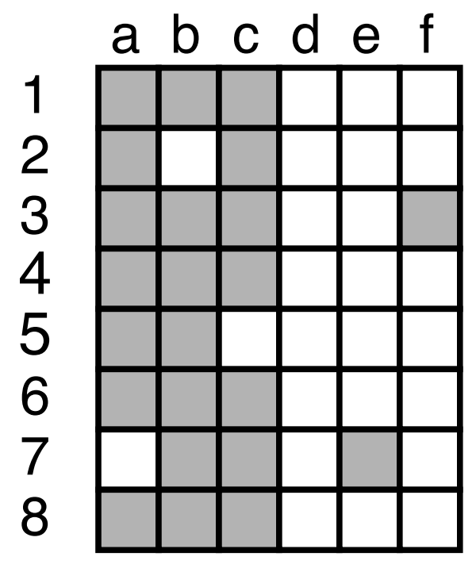
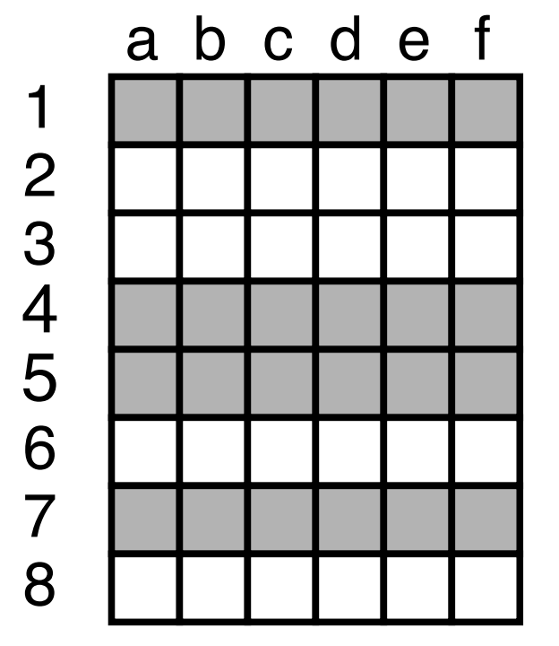
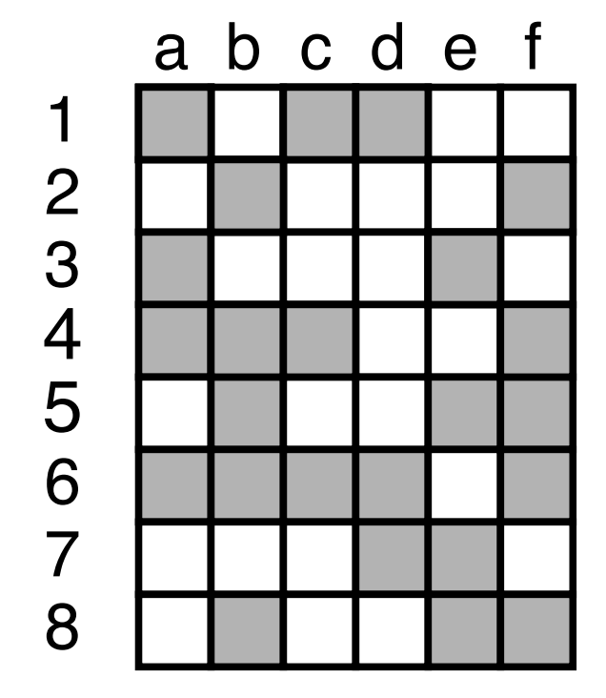
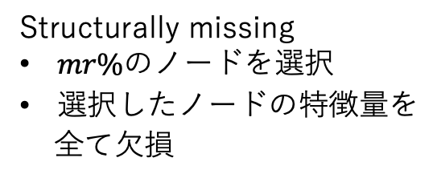
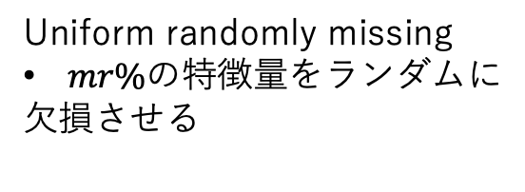
実験設定 | 欠損パターン
欠損パターン:3種類の欠損パターンを用いる
Biased randomly missing
一部の種類の特徴量を90%欠損させる
残りは10%欠損させる
Structurally missing
$mr\%$のノードを選択
選択したノードの特徴量を
全て欠損
Uniform randomly missing
$mr\%$の特徴量をランダムに
欠損させる
特徴量
観測値
欠損値
ノード
欠損率50%の例
特徴量a-cは90%が欠損
d-fは10%が欠損
欠損率50%の例
50%の要素がランダムに欠損
欠損率50%の例
ノード1, 4, 5, 7の特徴量が欠損
Notes:
[]
実験に用いるデータセットは特徴量に欠損が含まれないため、以下の３パターンで欠損を人工的に生成しました
[]
[]
以下の図では欠損率が50%の例を示しています。

Slide 23
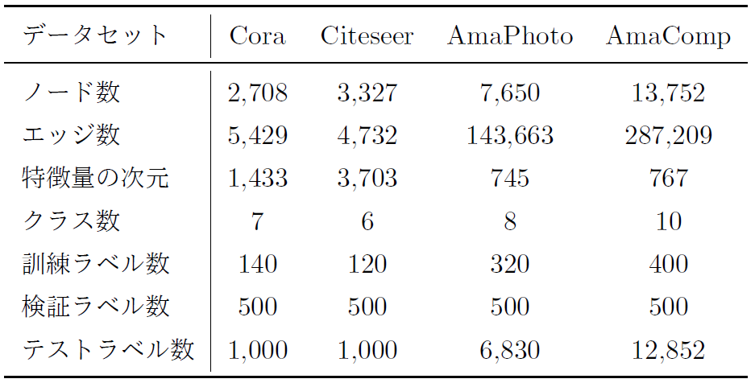
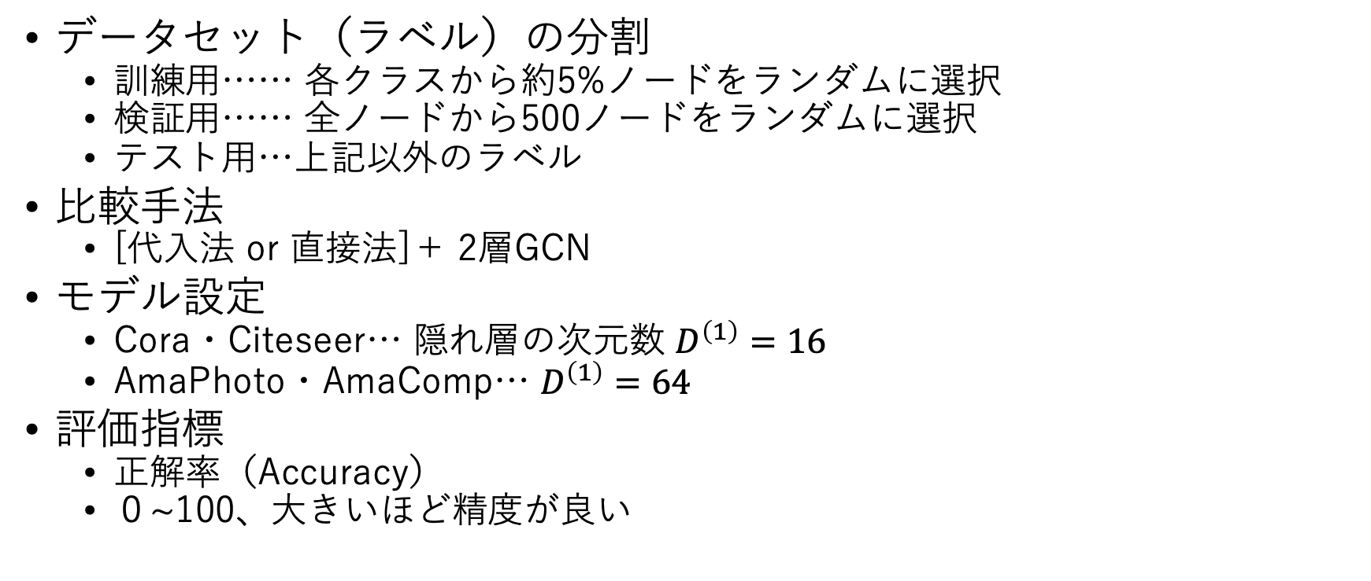
実験設定 | ノード分類
データセット（ラベル）の分割
訓練用…… 各クラスから約5%ノードをランダムに選択
検証用…… 全ノードから500ノードをランダムに選択
テスト用…上記以外のラベル
比較手法
[代入法 or 直接法]＋ 2層GCN
モデル設定
Cora・Citeseer… 隠れ層の次元数 $D^{\left(1\right)}=16$
AmaPhoto・AmaComp… $D^{\left(1\right)}=64$
評価指標
正解率（Accuracy）
０~100、大きいほど精度が良い
Notes:
では最初にノード分類について説明します
データセットのラベルは訓練、検証、テスト用に分割します
[]
評価指標には正解率Accuracyを用いました。Accuracyは0から100の値を取り、大きいほど精度が良いことを示します。

Slide 24
ノード分類 | Cora
全体的に提案手法GCN_recursive, GCN_neighborの精度が比較手法よりも高い
中でも欠損率90%で大きく上回っていることがわかる
Notes:
これがデータセットCoraにおけるノード分類の結果です。

Slide 25
ノード分類 | Citeseer
Structurally missingの場合は全体的に提案手法の精度が比較手法よりも高い。
欠損率90%で全ての欠損パターンで提案手法は比較手法よりも精度が高いことがわかる。

Slide 26
ノード分類 | Amaphoto
全体的に提案手法GCN_recursiveの精度が比較手法よりも高い
中でも欠損率90%で大きく上回っていることがわかる
GCN_neighborの精度はところどころ不安定であることが確認できる

Slide 27
ノード分類 | Amacomp
提案手法GCN_recursiveと比較手法GCNmfモデルが高精度
欠損率90%で全ての欠損パターンで提案手法GCN_recursiveモデルの精度が最大である

Slide 28
再帰回数による精度 | Cora
Uniform randomly missing
Biased randomly missing
Structurally missing
欠損率が低い場合(0.2,0.5)には、再帰回数によって精度はほとんど変化しない
欠損率が高い場合(0.8)、再帰回数が16以下で精度が低い場合が多い
Notes:
次に再帰回数による提案手法GCN_recursiveモデルのノード分類の精度の変化を調べました。
この実験では横軸を再帰回数、縦軸をノード分類の精度とし欠損率0.2,0.5,0.8の場合の精度を調べました。
この図ではデータセットCoraにおけるノード分類の精度を調べています。

Slide 29
再帰回数による精度 | Citeseer
Uniform randomly missing
Biased randomly missing
Structurally missing
欠損率が低い場合(0.2,0.5)には、再帰回数によって精度はほとんど変化しない
欠損率が高い場合(0.8)、再帰回数が16以下で精度が低い場合が多い

Slide 30
再帰回数による精度 | Amaphoto
Uniform randomly missing
Biased randomly missing
Structurally missing
欠損率が低い場合(0.2,0.5)には、再帰回数によって精度はほとんど変化しない
欠損率が高い場合(0.8)でもそれほど精度が変化しない

Slide 31
再帰回数による精度 | Amacomp
Uniform randomly missing
Biased randomly missing
Structurally missing
欠損率が低い場合(0.2,0.5)には、再帰回数によって精度はほとんど変化しない
欠損率が高い場合(0.8)、Structurally missingにおいて再帰回数が多いと精度が下がることも確認できた
Notes:
(amacompの平均次数は高いので、再帰回数を増やすと情報量が増え、特徴量が大きくなりがちではあるが、0埋めでもそこそこ高精度である可能性がある。)

Slide 32
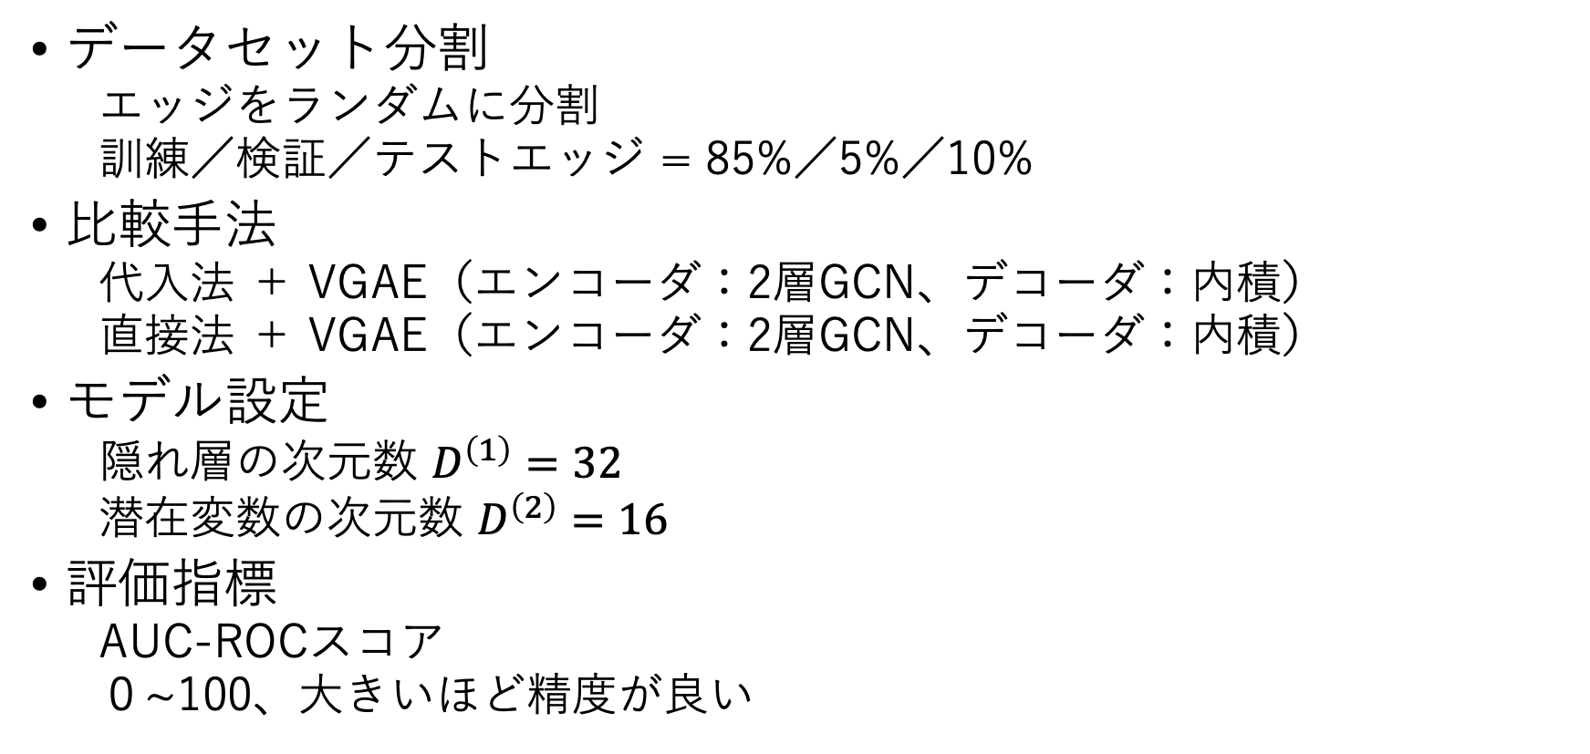
リンク予測 | 実験の設定
データセット分割
エッジをランダムに分割
訓練／検証／テストエッジ = 85%／5%／10%
比較手法
代入法 ＋ VGAE（エンコーダ：2層GCN、デコーダ：内積）
直接法 ＋ VGAE（エンコーダ：2層GCN、デコーダ：内積）
モデル設定
隠れ層の次元数 $D^{\left(1\right)}=32$
潜在変数の次元数 $D^{\left(2\right)}=16$
評価指標
AUC-ROCスコア
０~100、大きいほど精度が良い
Notes:
では次にリンク予測について説明します
データセットのエッジは訓練、検証、テスト用にそれぞれ85%, 5%, 10%ランダムに分割しました
比較手法は[]
[]
評価指標にはROC-AUCを用いました。この指標は0から100の値を取り、大きいほど精度が良いことを示します。

Slide 33
リンク予測 | Cora
全体的な結果としては提案手法の精度はあまり高くない
欠損率90%の場合に全ての欠損パターンで提案手法GCN_recursiveが最も高精度
Notes:
これがCoraデータセットにおけるリンク予測の結果です。

Slide 34
リンク予測 | Citeseer
全体的な結果としては提案手法の精度はあまり高くない
欠損率90%の場合にStructurally missingのパターンで提案手法GCN_recursiveが最も高精度

Slide 35
目次
グラフデータと既存手法
欠損値を含むグラフ
提案手法
GCNを拡張し、GCN_neighbor、GCN_recursiveを提案
実験
ノード分類とリンク予測の2つのタスクでの実験
結論と今後の課題
Notes:
最後に結論と今後の課題について述べます。

Slide 36
結論と今後の課題
結論
提案手法はグラフ構造を用いて欠損値を補完する手法である。
半教師ありノード分類とリンク予測の実験を4つのデータセットを用いて実施した。
特に欠損率が高い場合に提案手法は高い精度を示すことを確認した。
今後の課題
欠損値補完の異なる方法の模索
特徴量別の値の関係の考慮
Missing not at random (MNAR)やMissing at random (MAR)などの自然に生じた欠損パターンへの考慮
Notes:
最後に結論と今後の課題について述べます。
[]*3
[]
1つ目の課題は欠損値補完の異なる方法の模索です。本研究での 2 つの提案手法はいずれも近隣 ノードの特徴量の平均を用いて欠損値補完したものとなっています。しかし近隣ノードの特徴量に偏りをかけて 学習する方法や Attention 機構を用いた方法、ノードエンべディングによりベクトル空間へ埋め込んだ情報を用いて欠損値補完をする方法など様々なアプローチが考えらます。
[]
2つ目の課題は欠損値補完に全ての特徴量の情報を用いていないことである。提案手法での欠損値補完のアルゴリズムは、特徴量の種類ごとにグラフ構造を用いて補完している。(そのため、あるノードの 欠損値補完はそのノードの別の特徴量に依存するものではない。この問題はそれぞれのノードごとの特徴量を共起しつつ欠損値補完をするモデルを作成することで解決できると考えられる。 )
3つ目の課題は異なる欠損パターンにおける実験である。本研究の Uniform randomly missing, Biased randomly missing, Structurally missing の3つの欠損パターンは全て人工的に作成させられた ものであり MCAR に分類される。そのため MNAR や MAR といった偶発的に生じた欠損パターンを考慮したモデルを考えることも今後の課題1つとして挙げられます。

Slide 37
参考文献(1/2)
[Batista 02] Gustavo EAPA Batista, Maria Carolina Monard, et al. A study of k-nearest neighbour as an imputation method. HIS, Vol. 87, No. 48, p. 251-260, 2002.
[Buuren 10] S van Buuren and Karin Groothuis-Oudshoorn. mice: Multivariate imputation by chained equations in r. Journal of statistical software, pp. 1-68, 2010.
[Che 18] Zhengping Che, Sanjay Purushotham, Kyunghyun Cho, David Sontag, and Yan Liu. Recurrent neural networks for multivariate time series with missing values. Scientific Reports, Vol. 8, No. 1, p. 6085, 2018.
[Kingma 14] Diederik P. Kingma and Max Welling. Auto-encoding variational bayes. In Proceedings of ICLR, pp. 1-14, 2014.
[Kipf 16] Thomas N Kipf and Max Welling. Variational graph auto-encoders. NIPS Workshop on Bayesian Deep Learning, 2016.
[Kipf 17] Thomas N Kipf and Max Welling. Semi-supervised classification with graph convolutional networks. In Proceedings of ICLR, 2017.
[Koren 09] Y. Koren, R. Bell, and C. Volinsky. Matrix factorization techniques for recommender systems. Computer, Vol. 42, No. 8, pp. 30-37, 2009.
[Mazumder 10] Rahul Mazumder, Trevor Hastie, and Robert Tibshirani. Spectral regularization algorithms for learning large incomplete matrices. J. Mach. Learn. Res., Vol. 11, pp. 2287-2322, 2010.
Notes:
変分下限

Slide 38
参考文献(2/2)
[Smieja 18] Marek Smieja, Lukasz Struski, Jacek Tabor, Bartosz Zielinski, and Przemys law Spurek. Processing of missing data by neural networks. In Proceedings of NeurIPS, pp. 2719-2729, 2018.
[Spinelli 20] Indro Spinelli, Simone Scardapane, and Uncini Aurelio. Missing data imputation withadversarially-trained graph convolutional networks. Neural Networks, Vol. 129, pp. 249-260, 2020.
[Stekhoven 11] Daniel J. Stekhoven and Peter Buhlmann. MissForest―non-parametric missing value imputation for mixed-type data. Bioinformatics, Vol. 28, No. 1, pp. 112-118, 2011.
[Wu 19] Huijun Wu, Chen Wang, Yuriy Tyshetskiy, Andrew Docherty, Kai Lu, and Liming Zhu. Adversarial examples for graph data: Deep insights into attack and defense. In Proceedings of IJCAI, pp. 4816-4823, 7 2019.
[Yoon 18] Jinsung Yoon, James Jordon, and Mihaela van der Schaar. GAIN: Missing data imputation using generative adversarial nets. In Proceedings of ICML, Vol. 80, pp. 5689-5698, 2018.
[Zhu 19] Dingyuan Zhu, Ziwei Zhang, Peng Cui, and Wenwu Zhu. Robust graph convolutional networks against adversarial attacks. In Proceedings of KDD, p. 1399-1407, 2019.
[Taguchi 21] Hibiki Taguchi, Xin Liu, and Tsuyoshi Murata. Graph convolutional networks for graphs containing missing features. Future Generation Computer Systems, Vol. 117, pp. 155–168, 2021.

Slide 39
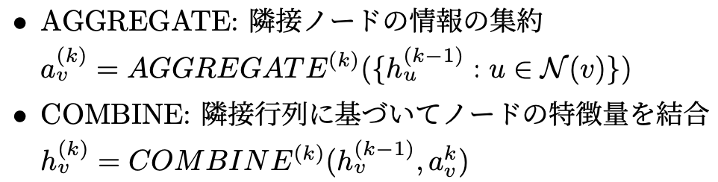
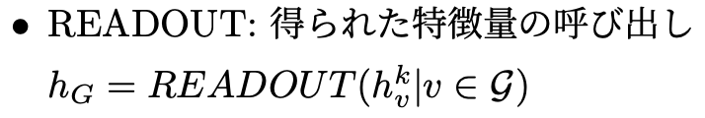
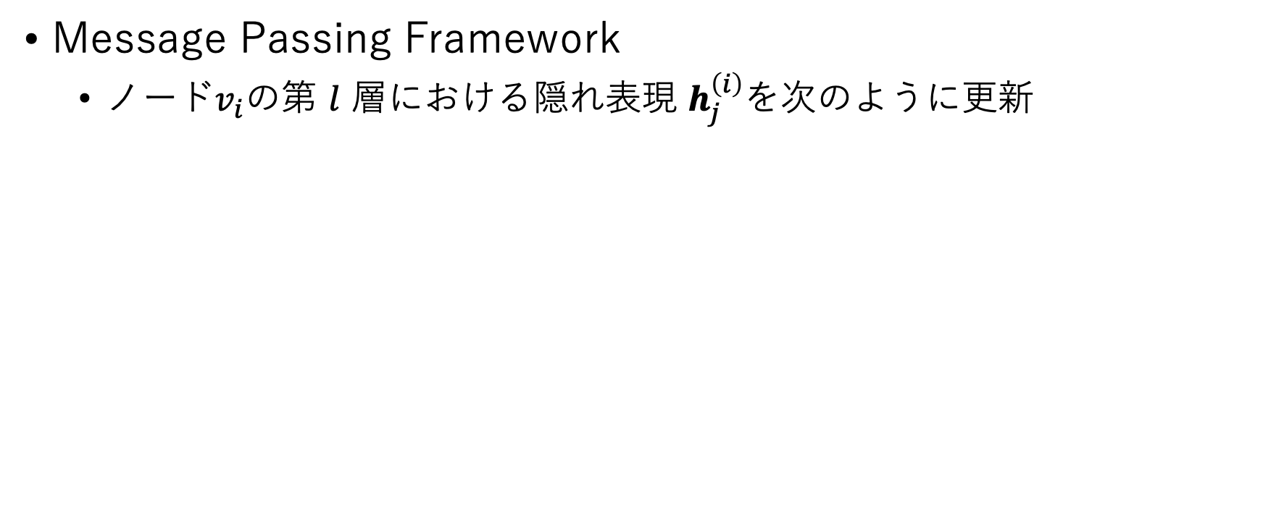
付録 | GNNのメカニズム
Message Passing Framework
ノード$v_{i}$の第 $l$ 層における隠れ表現 $h_{j}^{\left(i\right)}$を次のように更新

Slide 40
付録 | 比較手法
MEAN: 特徴量の種類ごとに観測値のみで平均値で値を代入する。
K-NN: K近傍法を用いて、類似した特徴量ベクトルK個の平均により欠損値を代入する。
MFT: Matrix Factorizationを用いて全体の特徴量を2つの低ランク行列に分解し、再構成する。
SoftImp: 特徴量行列を特異値分解することで低ランクの近似を行い行列補完する。
MICE: 連鎖方程式に基づいて得られた複数のデータを用いて欠損値を補完する。
MissForest: ランダムフォレストを用いて欠損値を補完する。
VAE: 変分オートエンコーダを用いて欠損値を潜在変数を用いて補完する。
GAIN: 敵対的生成ネットワークを用いて欠損値補完する。
GINN: Graph Denoising AutoEncode を用いて欠損値補完する。
GCNmf: 混合ガウスモデルを用いて欠損値を確率分布で表現し、直接学習する。

Slide 41
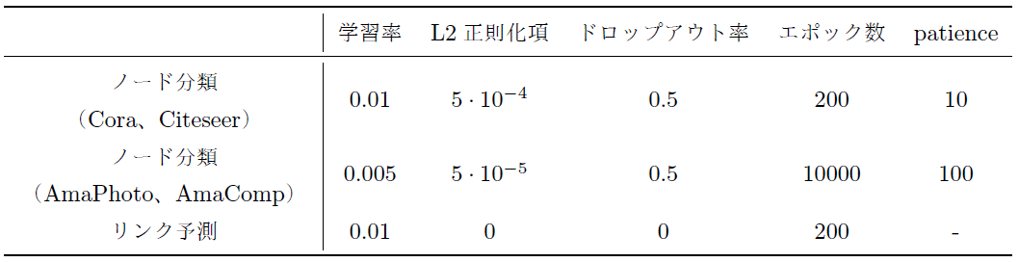
付録 | ハイパーパラメータ
GCNのパラメータ

Slide 42
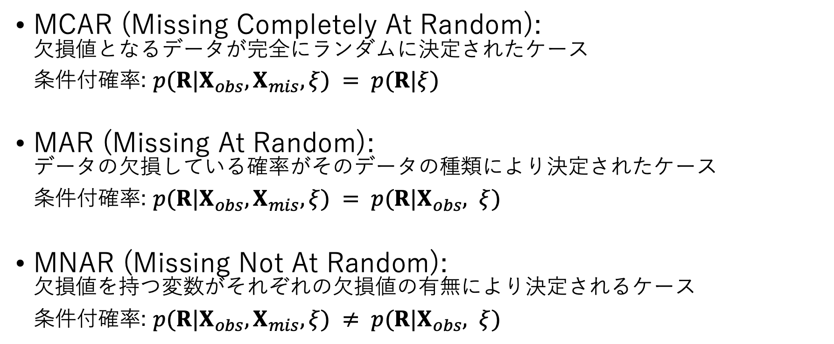
付録 | 欠損メカニズム
MCAR (Missing Completely At Random): 欠損値となるデータが完全にランダムに決定されたケース
条件付確率: $p(R|X_{obs},X_{mis}, ξ) = p(R|ξ)$
MAR (Missing At Random): データの欠損している確率がそのデータの種類により決定されたケース
条件付確率: $p(R|X_{obs},X_{mis}, ξ) = p(R|X_{obs}, ξ)$
MNAR (Missing Not At Random): 欠損値を持つ変数がそれぞれの欠損値の有無により決定されるケース
条件付確率: $p(R|X_{obs},X_{mis}, ξ) ≠ p(R|X_{obs}, ξ)$

Slide 43
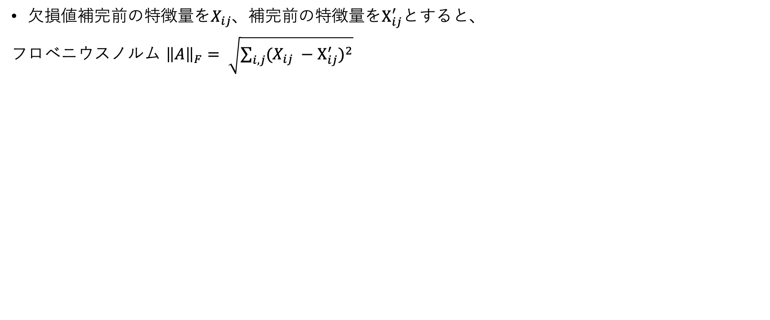
付録 | 欠損値補完の精度
欠損値補完前の特徴量を$X_{ij}$、補完前の特徴量を$X_{ij}^{′}$とすると、
フロベニウスノルム ${\left\|A\right\|}_{F}= \sqrt{\sum_{i,j}{{(X_{ij} −X_{ij}^{′})}^{2}}}$
Notes:
Cora,Citeseerに比べてCmaphoto,Amacompは特徴量に1が多い

Slide 44
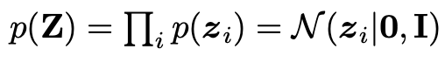
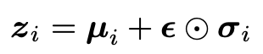
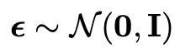
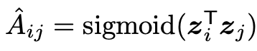
リンク予測の損失関数
損失関数
は
ノイズ
を用いると
と表せる。
Notes:
要は隣接行列と特徴量を用いて学習する

